Slide 1
集成电路课程设计（II）
设计范例：AES协处理器设计
example：AES coprocessor
集成电路课程设计——数字VLSI

Slide 2
VLSI结构设计
设计规范
算法与结构设计
关键模块的RTL设计
RTL综合与优化
布局布线
一些讨论
example：AES coprocessor
集成电路课程设计——数字VLSI

Slide 3
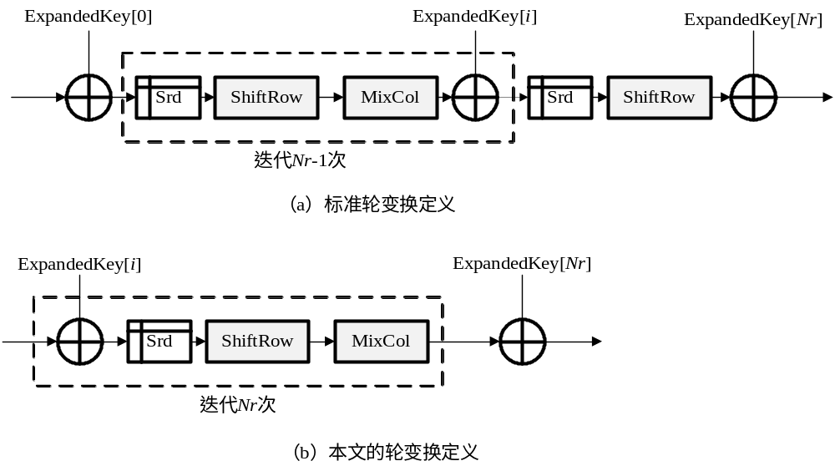
AES算法（1）
AES算法：
  4X4字节
  Nr=10
初始密钥
数据分组(state)
a0,0 | a0,1 | … | a0,3
a1,0 | a1,1 | … | a1,3
a2,0 | a2,1 | … | a2,3
a3,0 | a3,1 | … | a3,3
k0,0 | k0,1 | … | k0,3
k1,0 | k1,1 | … | k1,3
k2,0 | k2,1 | … | k2,3
k3,0 | k3,1 | … | k3,3
密钥
Key Expansion
明文
example：AES coprocessor
集成电路课程设计——数字VLSI

Slide 4
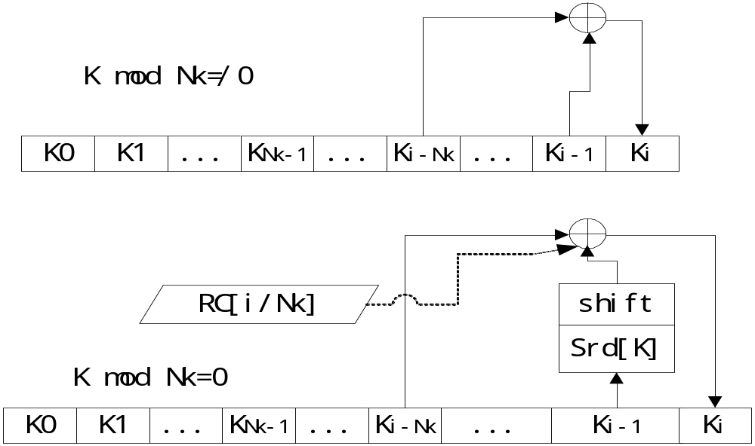
AES算法（2）
密钥扩展部分
  将密钥扩展成4X11列（4个字节）的扩展密钥数组
example：AES coprocessor
集成电路课程设计——数字VLSI

Slide 5
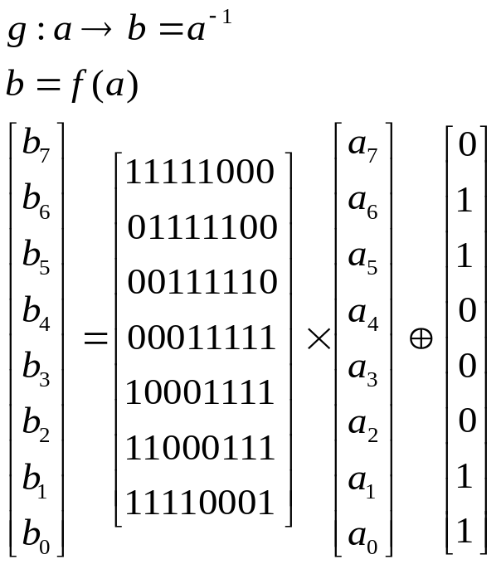
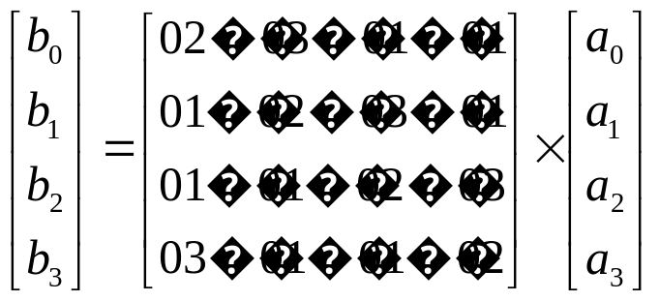
AES算法（2）
主要运算
  Srd：字节置换
  bij=Srd[aij]
  Srd[a]=f(g(a))
  ShiftRow：行字节移位
    每行循环位移一个常量
  MixCol：对每列进行线性变换
Srd
MixCol
example：AES coprocessor
集成电路课程设计——数字VLSI

Slide 6
设计规范（1）
接口：
引脚名称 | 位宽（位） | 方向 | 说明
CLK | 1 | I | 时钟信号
RST_ | 1 | I | 复位信号，低有效
DIN | 8 | I | 数据输入总线，时钟上升沿采样。明文和初始密钥由DIN输入，每次输入一个字节，按照序号由低到高的顺序输入。
CMD | 2 | I | 命令输入，时钟上升沿采样，共有“置明文/置密钥/启动加密/待机”四种命令。
DOUT | 8 | O | 数据输出总线
READY | 1 | O | 芯片就绪标志，只有READY为高电平时才能执行外部指令
OK | 1 | O | 输出就绪标志，上升沿采样，当OK=1表示DOUT端口在输出密文
example：AES coprocessor
集成电路课程设计——数字VLSI
Notes:
芯片的操作由CMD输入决定，每个时钟的上升沿对CMD采样一次，当处理器检测到芯片为就绪状态（READY=1）则发出命令，发出写入密钥和写入明文命令的同时DIN开始依次输入数据；芯片收到命令后把READY置0；写入密钥和明文操作READY会维持低电平直到数据全部输入；启动命令后READY会维持低电平直到完成当前输入分组的加密并可以接受新的命令。芯片每次加密完成，OK会变成高电平，同时在DOUT开始依次输出密文,密文输出结束OK复位。

Slide 7
设计规范（2）
CMD | 含义
C_ID | 待命状态，无操作
C_ST | 使用片内的明文和密钥加密
C_SK | 重置片内存储的密钥写入初始密钥
C_SP | 重置片内存储的明文写入明文分组
example：AES coprocessor
集成电路课程设计——数字VLSI

Slide 8
设计规范（3）
性能：
  核心吞吐率大于12.8Gbps，输出端负载大于10pF，假设输入信号翻转延时0.5ns。
  clock jitter <0.1ns
  芯片间连线最大传输延时6ns，最小传输延时4ns
example：AES coprocessor
集成电路课程设计——数字VLSI

Slide 9
VLSI结构设计
设计规范
算法与结构设计
关键模块的RTL设计
RTL综合与优化
布局布线
一些讨论
example：AES coprocessor
集成电路课程设计——数字VLSI

Slide 10
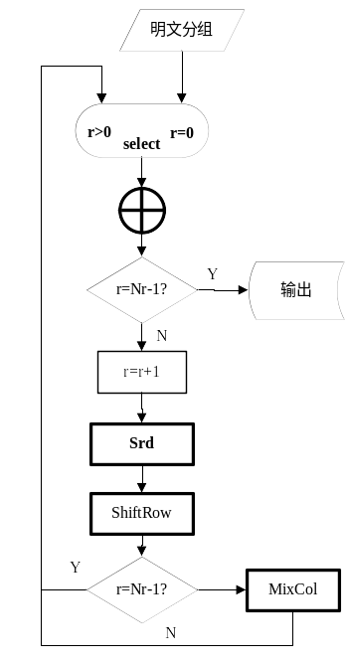
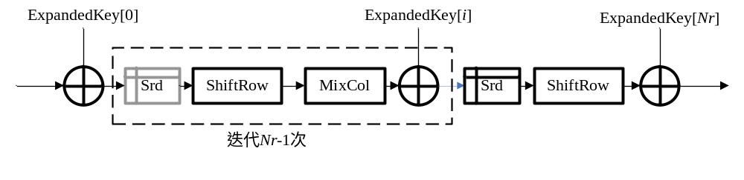
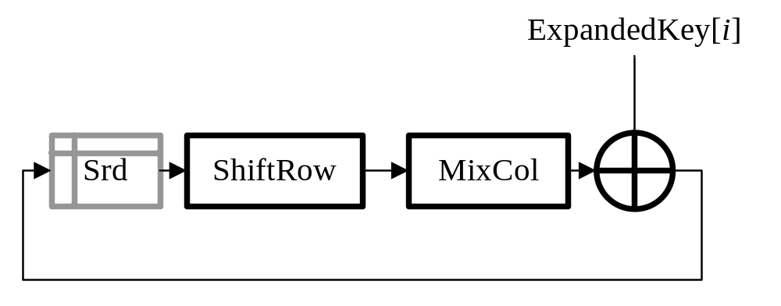
数据流图分析
流水线？
example：AES coprocessor
集成电路课程设计——数字VLSI

Slide 11
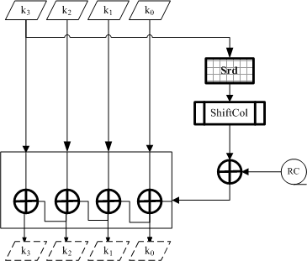
数据流图分析（续）
密钥扩展：
密钥产生方式
  运行时产生
  预生成（需要专门的存储空间）
产生时序要与轮变换同步
迭代结构
example：AES coprocessor
集成电路课程设计——数字VLSI

Slide 12
系统级数据流分析
可以流水线处理
密钥和明文输入（串并转换）
第1级
明文
密钥
加密
第2级
密文
密文输出（并串转换）
第3级
example：AES coprocessor
集成电路课程设计——数字VLSI

Slide 13
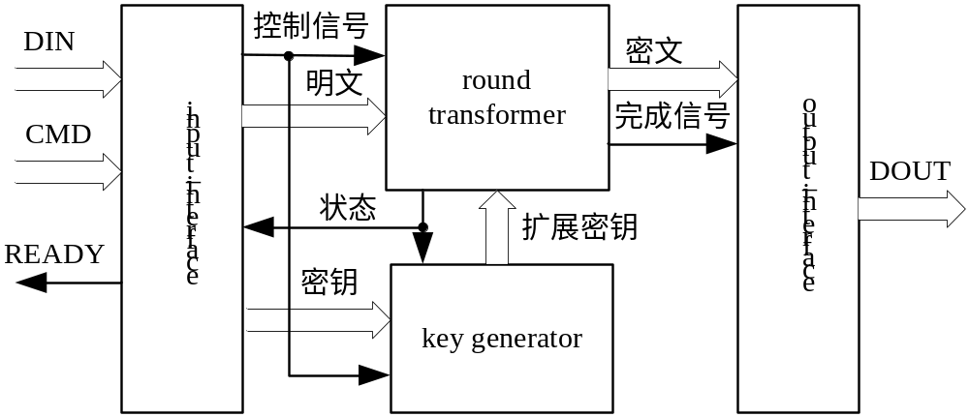
系统划分
16 bytes
1byte
？
16 bytes
16 bytes
1byte
OK
16 bytes
engine
example：AES coprocessor
集成电路课程设计——数字VLSI

Slide 14
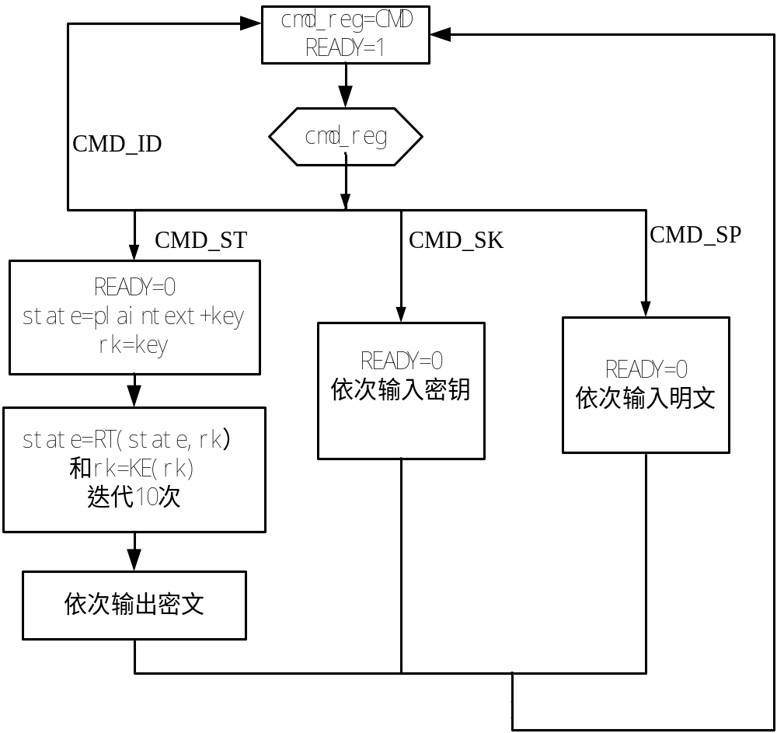
ASM图
S_{ID}
第1级
S_{EN}
S_{Sk}
S_{SP}
第2级
S_{OUT}
第3级
example：AES coprocessor
集成电路课程设计——数字VLSI

Slide 15
控制部分
cmd
ready
engine
work
set_plaintxt
FSM_EN
FSM_CTRL
FSM_SP
complt
plaintxt_ok
output
key_ok
set_key
FSM_OUT
FSM_SK
input_interface
ok
output_interface
流水线化时，状态机分解成相应的几个互相通信的状态机。
example：AES coprocessor
集成电路课程设计——数字VLSI

Slide 16
VLSI结构设计
设计规范
算法与结构设计
关键模块的RTL设计
RTL综合与优化
布局布线
一些讨论
example：AES coprocessor
集成电路课程设计——数字VLSI

Slide 17
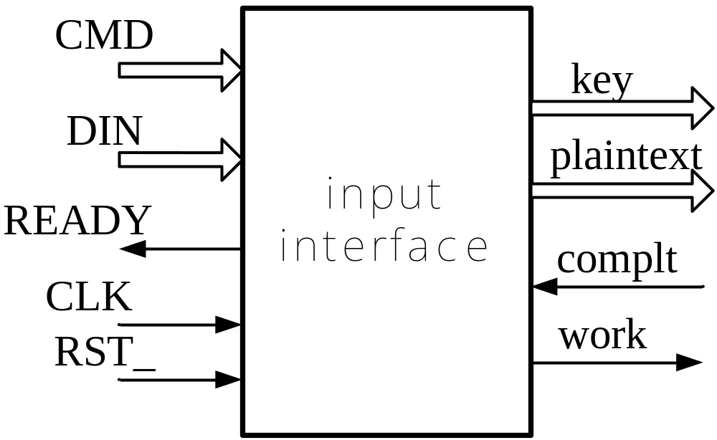
输入模块设计
外观：
example：AES coprocessor
集成电路课程设计——数字VLSI

Slide 18
输入模块数据通路设计
plaintxt_in
key_in
plaintxt_in=1:DIN移入明文寄存器
plaintxt_in=0:明文寄存器保持
key_in=1:DIN移入密钥寄存器
key_in=0:密钥寄存器保持
plaintxt_reg
DIN
16级移位寄存器
key_reg
16级移位寄存器
example：AES coprocessor
集成电路课程设计——数字VLSI

Slide 19
FSM_CTRL设计
cmd_reg=C_ID(00)
cmd_reg=C_SK(10)
cmd_reg=C_SP(01)
S_{Sk}
S_{ID}
S_{SP}
10
00
01
key_ok=1
plaintxt_ok=1
ready=0
set_plaintxt=0
set_key=1
work=0
ready=1
set_plaintxt=(cmd_reg==C_SP)
set_key=(cmd_reg==C_SK)
work=(cmd_reg==C_ST)
ready=0
set_plaintxt=1
set_key=0
work=0
cmd_reg=C_ST
complt=1
S_{EN}
ready=0
set_plaintxt=0
set_key=0
work=1
11
example：AES coprocessor
集成电路课程设计——数字VLSI

Slide 20
FSM_CTRL
always @(posedge CLK or negedge RST_)
begin
if (~reset_) S<=`C_ID;
else
case (S)
`C_ID: S<=cmd_reg;
`C_SP: if (plaintxt_ok) S<=`C_ID;
`C_SK: if (key_ok) S<=`C_ID;
`C_ST: if (complt) S<=`C_ID;
endcase
end
always @(*)
case (S)
`C_ID:begin
ready_val=1;
set_plaintxt=(cmd_reg==`C_SP); set_key=(cmd_reg==`C_SK); work=(cmd_reg==`C_ST);
end
`C_SP: begin ready_val=0;set_plaintxt=1;
set_key=0;work=0;
end
`C_SK: begin ready_val=0;set_plaintxt=0;
set_key=1; work=0; end
`C_ST: begin ready_val=0;set_plaintxt=0; set_key=0; work=1; end
endcase
example：AES coprocessor
集成电路课程设计——数字VLSI

Slide 21
改进后的描述
//FSM_CTRL
always @(*)
case (S)
`C_ID: next_state=cmd_reg;
`C_SP: if (plaintxt_ok_==0) next_state=`C_ID;
else next_state=S;
`C_SK: if (key_ok_==0) next_state=`C_ID;
else next_state=S;
`C_ST: if (complt_==0) next_state=`C_ID;
else next_state=S;
endcase
always @(posedge CLK or negedge RST_)
if (~RST_) S<=`C_ID;
else S<=next_state;
always @(posedge CLK or negedge RST_)
begin
if (~RST_)
begin
READY<=1'b1;
end
else
if (next_state==`C_ID) READY<=1'b1;
else READY<=1'b0;
end
always @(*)
case (S)
`C_ID:begin set_plaintxt_=~(cmd_reg==`C_SP); set_key_=~(cmd_reg==`C_SK);
work_=~(cmd_reg==`C_ST);
end
`C_SP: begin set_plaintxt_=0; set_key_=1; work_=1;
end
`C_SK: begin set_plaintxt_=1; set_key_=0;
work_=1;
end
`C_ST: begin set_plaintxt_=1;
set_key_=1;
work_=0;
end
endcase
为了实现READY信号的寄存器输出，把它的产生逻辑前移了。
example：AES coprocessor
集成电路课程设计——数字VLSI

Slide 22
FSM_SP/SK设计
set_plaintxt=1
T₁
T₂
T₃
plaintxt_ok=0
plaintxt_ok=0
plaintxt_ok=0
T₀
……
plaintxt_ok=1
T₁₅
plaintxt_ok=1
set_plaintxt=1:DIN移入明文寄存器
set_plaintxt=0:明文寄存器保持
example：AES coprocessor
集成电路课程设计——数字VLSI

Slide 23
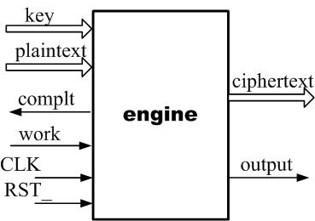
engine模块设计
example：AES coprocessor
集成电路课程设计——数字VLSI

Slide 24
数据通路设计
round_transformer
plaintext
state
enable=1:执行；
enable=0：不执行
select=0:执行首轮；
bypass=1:执行末轮（bypass MixCol)
MUX
round
key
轮变换（RT）
bypass
round
key
key
key
reg
MUX
select
enable
密钥扩展（KE）
key_generator
example：AES coprocessor
集成电路课程设计——数字VLSI

Slide 25
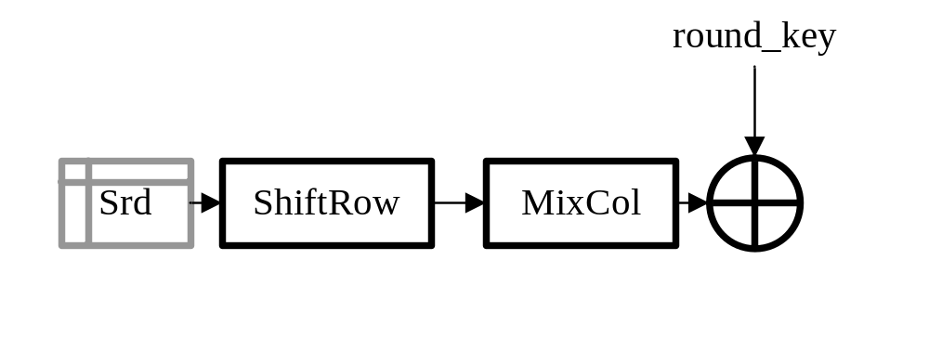
轮变换数据通路（方案一）
最后一轮
硬连线
异或门
Lookup table
b0=02·a0+03·a1+a2+a3
……
02·a=xtime(a);
03·a=xtime(a)+a;
example：AES coprocessor
集成电路课程设计——数字VLSI

Slide 26
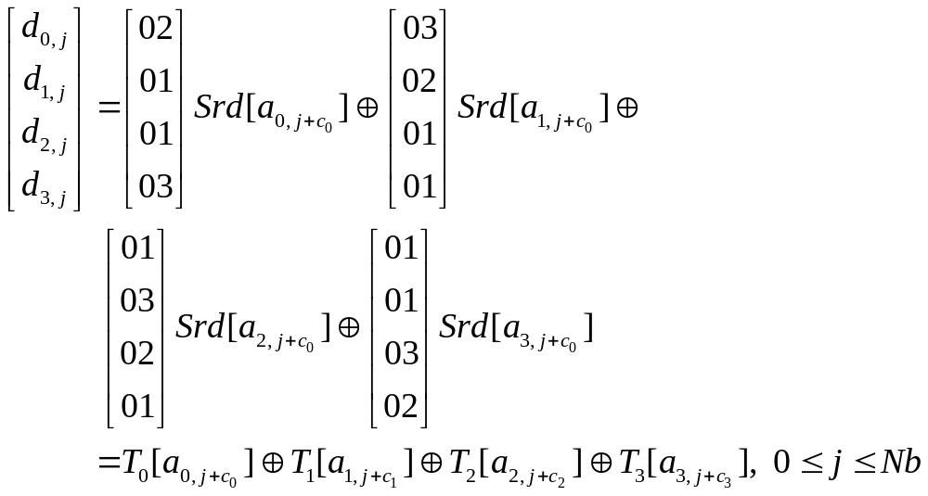
轮变换数据通路（方案二）
Srd-ShiftRow-Mixcol可表示为
T表：T[a]={01·Srd[a], 02·Srd[a], 03·Srd[a]}
example：AES coprocessor
集成电路课程设计——数字VLSI

Slide 27
轮变换数据通路（方案二）
T表的实现方式
  ROM（使用ROM编译器生成）
  逻辑门（逻辑综合）
bypass： 直接抽取T表输出中的相应字节
example：AES coprocessor
集成电路课程设计——数字VLSI

Slide 28
engine控制部分设计
work=1
T₁
T₂
T₃
work=0
complt=0
enable=1
select=1
bypass=0
out=0
complt=0
enable=1
select=1
bypass=0
out=0
complt=0
enable=1
select=1
bypass=0
out=0
T₀
complt=1
enable=work
select=0
bypass=0
out=0
T₁₁
T₁₀
……
complt=1
enable=0
select=x
bypass=x
out=1
complt=1
enable=1
select=1
bypass=1
out=0
example：AES coprocessor
集成电路课程设计——数字VLSI

Slide 29
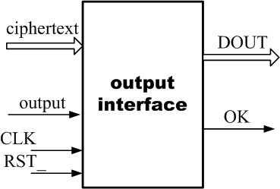
输出模块设计
example：AES coprocessor
集成电路课程设计——数字VLSI

Slide 30
输出模块数据通路设计
cipher_out
DOUT
ciphertext
16级移位寄存器
cipher_out=1:密文由DOUT串行移出密文寄存器
cipher_out=0:密文寄存器保持
load=1:state
并行置入密文寄存器
load
state
example：AES coprocessor
集成电路课程设计——数字VLSI

Slide 31
输出模块控制部分设计
out=1
T₁
T₂
T₃
cipher_out=1
load=0
ok=1
cipher_out=1
load=0
ok=1
cipher_out=1
load=0
ok=1
T₀
……
cipher_out=0
load=out
ok=out
T₁₅
cipher_out=1
load=0
ok=1
example：AES coprocessor
集成电路课程设计——数字VLSI

Slide 32
VLSI结构设计
设计规范
算法与结构设计
关键模块的RTL设计
RTL综合与优化
布局布线
一些讨论
example：AES coprocessor
集成电路课程设计——数字VLSI

Slide 33
RTL描述优化
使用反逻辑
逻辑优化
  利用不定态x
  资源共享
  状态机编码优化
描述风格优化
example：AES coprocessor
集成电路课程设计——数字VLSI
Notes:
always @(nr or work_)
begin
case (nr)
4'd0: ……
4'd10: ……
4'd11: begin
complt_=0;
select=1'bx;
bypass=1;
out_=0;
enable_=1;

Slide 34
综合
导入设计
设置约束
  clock_uncertainty=(skew(1ns)+jitter(100ps))*110%=1.2ns
  set_input_delay 6 -clock clk -max [get_ports "DIN* CMD* "]
  set_output_delay 6 -clock clk -max [all_outputs]
  set_input_delay 4 -clock clk -min [get_ports "DIN* CMD* "]
  set_output_delay 4 -clock clk -min [all_outputs]
  set_ideal_network [get_ports RST_]
example：AES coprocessor
集成电路课程设计——数字VLSI

Slide 35
综合（2）
优化
  setup优化
    compile -map_effort high -ungroup_all -boundary_optimization
    compile -incr -map_effort high -boundary_optimization
  fix-hold （仅消除大的hold violation)
    set_fix_hold clk
    compile -incr -only_design_rule
example：AES coprocessor
集成电路课程设计——数字VLSI

Slide 36
关键路径分析和优化
Point Incr Path
--------------------------------------------------------------------------
clock clk (rise edge) 0.00 0.00
clock network delay (ideal) 3.00 3.00
chip_core/EG/nr_reg[0]/CK (DFFRHQX4) 0.00 3.00 r
chip_core/EG/nr_reg[0]/Q (DFFRHQX4) 0.55 3.55 r
……
chip_core/EG/KG/sb1/U461/Y (NOR2X4) 0.17 6.29 f
……
chip_core/EG/KG/sb1/U85/Y (AOI211X4) 0.53 8.72 r
U16533/Y (NAND4X4) 0.31 9.03 f
chip_core/EG/KG/sb1/U77/Y (NOR2X4) 0.26 9.29 r
……
chip_core/EG/KG/key_reg_reg[123]/D (DFFRXL) 0.00 11.94 f
data arrival time 11.94
…… --------------------------------------------------------------------------
data required time 11.59
data arrival time -11.94
--------------------------------------------------------------------------
slack (VIOLATED) -0.34
example：AES coprocessor
集成电路课程设计——数字VLSI

Slide 37
关键路径
aes_sbox sb1(.a(round_key[103:96]), .d(ksout[7:0])),……， sb4(.a(round_key[127:120]),.d(ksout[31:24]));
always @(posedge CLK or negedge RST_)
begin
if (~RST_) key_reg=128'h0;
else if (enable_==0)
begin key_reg[31:0]={ksout[7:0],ksout[31:16],ksout[15:8]^RC}^round_key[31:0]; key_reg[63:32]=round_key[63:32]^key_reg[31:0]; key_reg[95:64]=round_key[95:64]^key_reg[63:32];
key_reg[127:96]=round_key[127:96]^key_reg[95:64]; end
end
always @(select or key_reg or key) round_key=select?key_reg:key;
example：AES coprocessor
集成电路课程设计——数字VLSI

Slide 38
关键路径
round_transformer
plaintext
state
reg
enable=1:执行；
enable=0：不执行
select=0:执行首轮；
bypass=1:执行末轮（bypass MixCol)
MUX
轮变换（RT）
bypass
key
MUX
round
key
key
reg
select
enable
密钥扩展（KE）
key_generator
example：AES coprocessor
集成电路课程设计——数字VLSI

Slide 39
case (nr)
4'd0: begin
complt_=0; select=0;
bypass=0; enable_=work_;
end
4‘d10: begin
complt_=0;select=1; bypass=1;enable_=work_;
end
4'd11: begin
complt_=0; select=1'bx;
bypass=1; enable_=1;
end
default: begin
complt_=1; select=1;
bypass=0; enable_=work_;
end
endcase
out_=~(nr[3]&nr[1]&nr[0]);
1
select
example：AES coprocessor
集成电路课程设计——数字VLSI

Slide 40
关键路径优化
状态机编码优化
1
0001
1
0010
1
0011
work=1
T₁
T₂
T₃
select=1
select=1
select=1
0
0000
T₀
select=0
1
1011
1
1010
T₁₁
T₁₀
……
select=nr[5]
select=x
select=1
example：AES coprocessor
集成电路课程设计——数字VLSI

Slide 41
重新综合后的关键路径
Point Incr Path
--------------------------------------------------------------------------
clock clk (rise edge) 0.00 0.00
clock network delay (ideal) 3.00 3.00
chip_core/EG/RT/state_reg[36]/CK (DFFRX4) 0.00 3.00 r
chip_core/EG/RT/state_reg[36]/QN (DFFRX4) 0.74 3.74 f
……
U16542/Y (OAI2BB1X4) 0.17 11.41 f
chip_core/EG/RT/state_reg[58]/D (DFFRHQX4) 0.00 11.41 f
data arrival time 11.41
……
--------------------------------------------------------------------------
data required time 11.41
data arrival time -11.41
--------------------------------------------------------------------------
slack (MET) 0.00
example：AES coprocessor
集成电路课程设计——数字VLSI

Slide 42
优化方案二
round_transformer
plaintext
state
reg
enable=1:执行；
enable=0：不执行
select=0:执行首轮；
bypass=1:执行末轮（bypass MixCol)
MUX
轮变换（RT）
bypass
key
MUX
round
key
key
reg
select
enable
密钥扩展（KE）
key_generator
example：AES coprocessor
集成电路课程设计——数字VLSI

Slide 43
VLSI结构设计
设计规范
算法与结构设计
关键模块的RTL设计
RTL综合与优化
布局布线
example：AES coprocessor
集成电路课程设计——数字VLSI

Slide 44
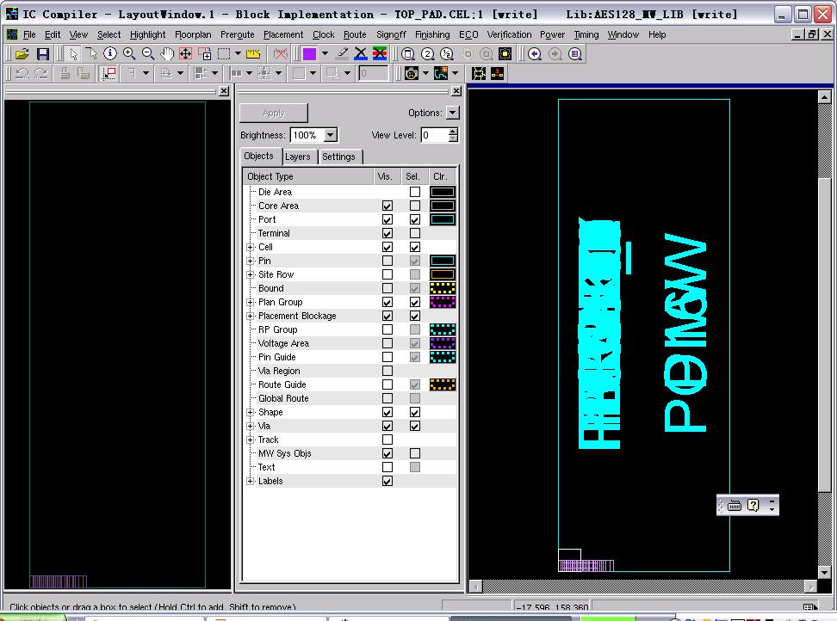
建库
example：AES coprocessor
集成电路课程设计——数字VLSI

Slide 45
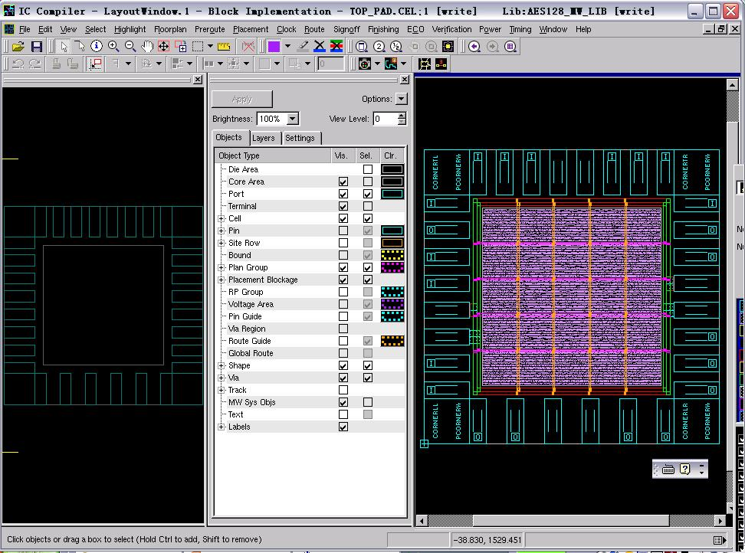
floorplan
example：AES coprocessor
集成电路课程设计——数字VLSI

Slide 46
floorplan后的ZIC
clock clk (rise edge) 0.00 0.00
clock network delay (ideal) 3.00 3.00
chip_core_OI_ciphertext_reg_1_/CK (DFFRX4) 0.00 3.00 r
chip_core_OI_ciphertext_reg_1_/Q (DFFRX4) 0.80 z 3.80 r
PDOUT1/PAD (PO16W) 1.72 z 5.52 r
DOUT[1] (out) 0.00 z 5.52 r
data arrival time 5.52
clock clk (rise edge) 10.00 10.00
clock network delay (ideal) 3.00 13.00
clock uncertainty -1.30 11.70
output external delay -6.00 5.70
data required time 5.70
--------------------------------------------------------------------------
data required time 5.70
data arrival time -5.52
--------------------------------------------------------------------------
slack (MET) 0.18
example：AES coprocessor
集成电路课程设计——数字VLSI

Slide 47
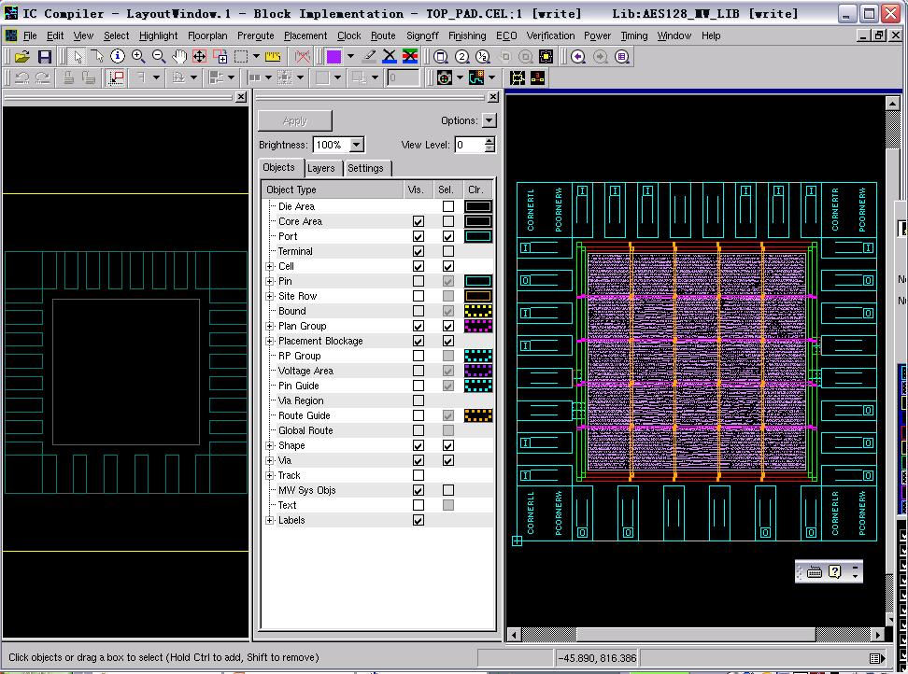
布局
example：AES coprocessor
集成电路课程设计——数字VLSI
Topic VI: AES Co-processor Design

Slide 48
布局后的ZIC
clock clk (rise edge) 0.00 0.00
clock network delay (ideal) 3.00 3.00
chip_core_OI_ciphertext_reg_0_/CK (SDFFRHQX2) 0.00 3.00 r
chip_core_OI_ciphertext_reg_0_/Q (SDFFRHQX2) 0.78 z 3.78 r
PDOUT0/PAD (PO16W) 1.77 z 5.55 r
DOUT[0] (out) 0.00 z 5.55 r
data arrival time 5.55
clock clk (rise edge) 10.00 10.00
clock network delay (ideal) 3.00 13.00
clock uncertainty -1.30 11.70
output external delay -6.00 5.70
data required time 5.70
--------------------------------------------------------------------------
data required time 5.70
data arrival time -5.55
--------------------------------------------------------------------------
slack (MET) 0.15
example：AES coprocessor
集成电路课程设计——数字VLSI

Slide 49
时钟树综合
============= Clock Tree Summary ==============
Clock Sinks CTBuffers ClkCells Skew LongestPath TotalDRC BufferArea
-----------------------------------------------------------------------------------
clk 671 26 27 0.026 1.379 2 1869.437
example：AES coprocessor
集成电路课程设计——数字VLSI

Slide 50
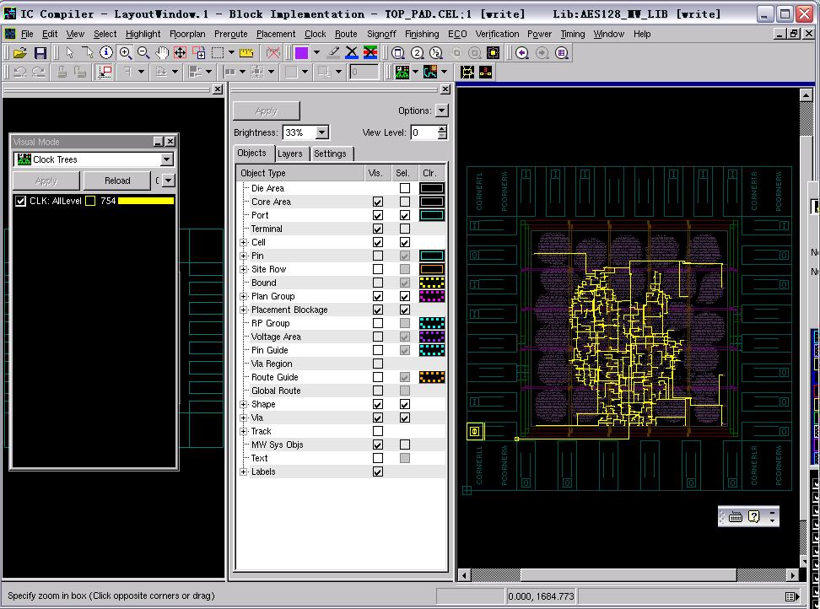
时钟树综合后的版图
example：AES coprocessor
集成电路课程设计——数字VLSI

Slide 51
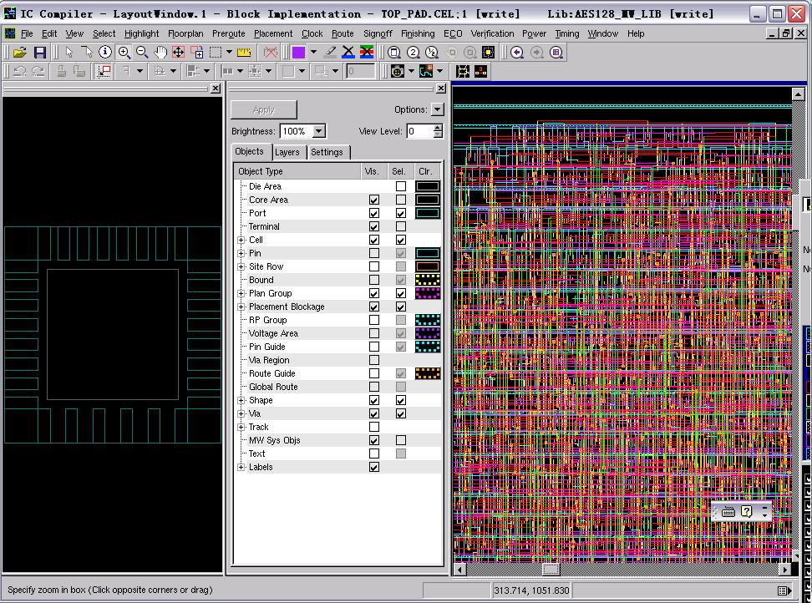
布线
example：AES coprocessor
集成电路课程设计——数字VLSI

Slide 52
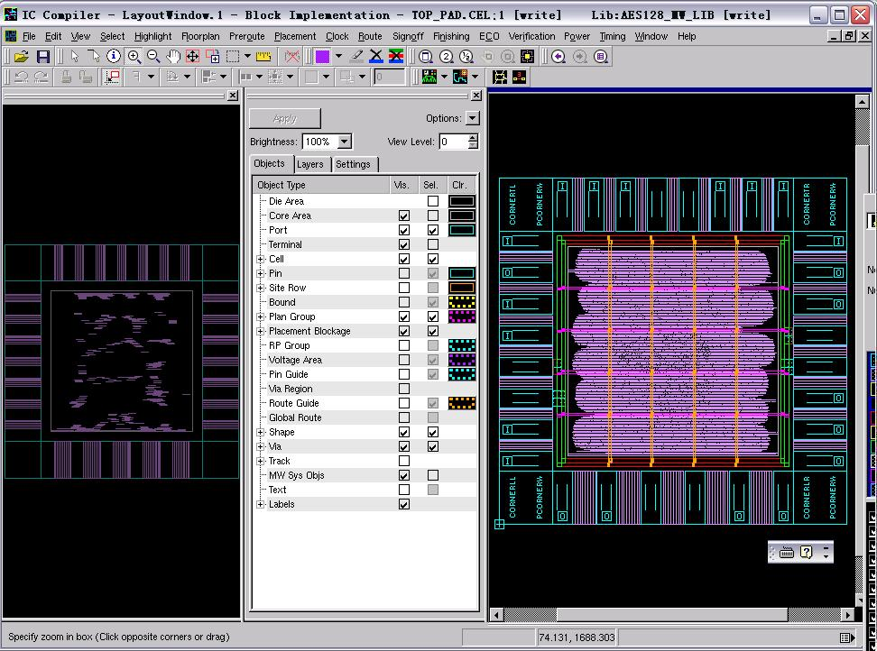
cell filling
example：AES coprocessor
集成电路课程设计——数字VLSI

Slide 53
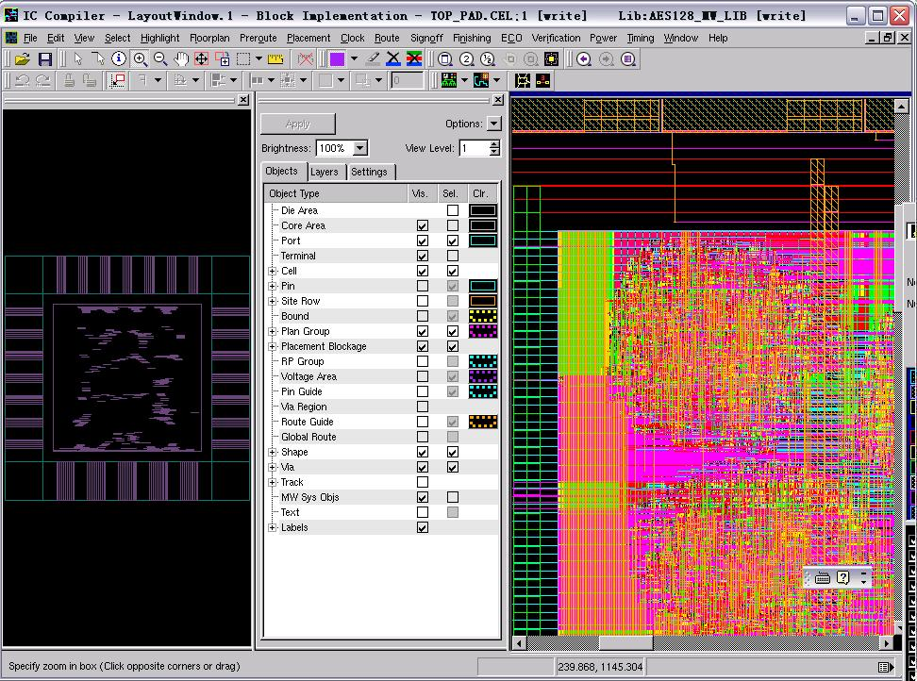
metal fill
example：AES coprocessor
集成电路课程设计——数字VLSI

